Slide 1
五年级数学·下 新课标[冀教] 第7单元
3 复式折线统计图
WWW.PPT818.COM

Slide 2
新课导入
世界人口日
1987年7月11日，地球人口达到50亿。为纪念这个特殊的日子，1989年，在联合国发展规划署理事会在其第89/46号决定中建议国际社会把每年的7月11日定为世界人口日(World Population Day)，以便把重点放在紧迫性的人口总体发展计划和解决这些问题的方案。1990年联合国根据其开发计划署理事会第36届会议的建议，决定将每年7月11日定为"世界人口日"，以唤起人们对人口和发展问题的关注。其中，消灭极端贫困和饥饿、降低儿童死亡率是世界人口日的重要课题。

Slide 3
中华人民共和国从成立到现在,共进行了六次人口普查。下面是六次人口普查结果统计表。(表中数据不包括香港、澳门和台湾地区)
单位:亿人
年份 | 1953 | 1964 | 1982 | 1990 | 2000 | 2010
合计 | 5.74 | 6.95 | 10.08 | 11.34 | 12.66 | 13.33
女 | 2.77 | 3.38 | 4.89 | 5.49 | 6.12 | 6.51
男 | 2.97 | 3.57 | 5.19 | 5.85 | 6.54 | 6.82
Notes:
×

Slide 4
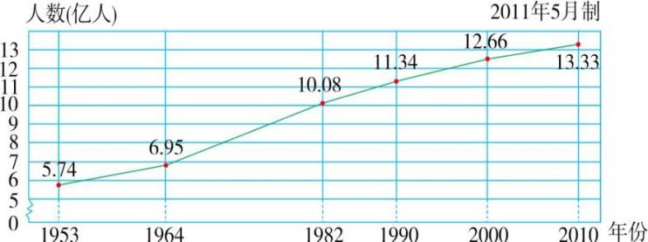
用折线统计图表示上面的数据。
六次人口普查统计图
Notes:
×

Slide 5
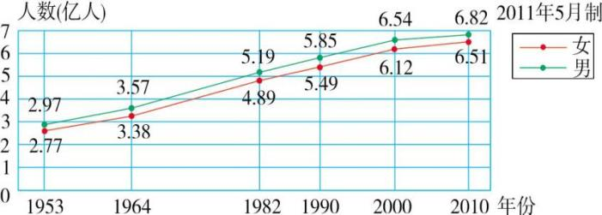
六次人口普查男、女人数统计图
(1)这两幅统计图有什么相同点和不同点?你从这两幅图中分别了解到哪些信息?
(2)我国男、女人数的差距有什么变化?你从中想到了什么?
(3)我国人口的变化趋势是怎样的?预测一下:到2020年,我国的人口大概是多少?
(4)你还能想到哪些问题?
Notes:
×

Slide 6
识图
六次人口普查统计图是单式折线统计图。六次人口普查男、女人数统计图是复式折线统计图。
明确复式折线统计图的特征
复式折线统计图有两条或两条以上的折线,表示两组或两组以上数据的增减变化和发展趋势。
复式折线统计图的最大优势是便于比较几组数据的变化趋势,所以在看图时要善于对比观察。

Slide 7
规范解答
(1)相同点:两幅统计图都是折线统计图。
不同点:单式折线统计图只表示六次人口普查的总人口数变化情况;而复式折线统计图分别表示六次人口普查男、女人数的变化情况。复式折线统计图增加了图标。单式折线统计图只能直观看出每次人口普查的总人口数的变化情况,而复式折线统计图可以直观反映出男、女人数的变化情况。

Slide 8
规范解答
(2)从第二幅统计图中可以看出2000年男、女人数的差距最大,1964年男、女人数的差距最小,从1964年开始,男、女人数的差距正在逐渐增大,通过复式折线统计图可看出男性人数比女性人数多,根据这些变化想到,现在人们仍存在重男轻女的思想,其实男女是平等的,女孩和男孩一样出色。

Slide 9
(3)我国的人口总数正在逐年增加,预测到2020年我国的人口总数大约是14亿,因为2000年到2010年十年间增长了0.67亿人,而我国每年增加的人口数量已在逐年减少,因此推算2020年我国人口数量不到14亿。
(4)地球资源有限,要控制人口增长。

Slide 10
复式折线统计图不但能表示两组数据数量的多少、数量增减变化的情况,而且还可以比较两组数据的变化趋势。

